Slide 1
CUDA 图像处理入门
05

Slide 2
高级形态学
开运算
闭运算
形态学梯度
顶帽
黑帽
击中击不中

Slide 3


开运算
dst = dilate(erode(src,element))
去除背景中的亮噪点，保持前景物体大小基本不变

Slide 4
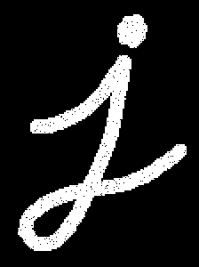

闭运算
dst = erode(dilate(src,element))
填充前景物体内部的黑色小孔或者连接断裂处

Slide 5

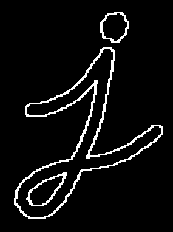
形态学梯度
dst = dilate(src,element) - erode(src,element)
获取物体清晰的轮廓

Slide 6
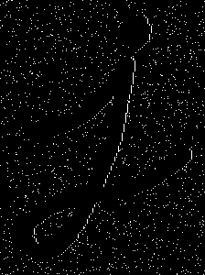
顶帽
dst = src – open(src,element)
提取背景色较暗、且尺寸小于结构元素的亮点

Slide 7
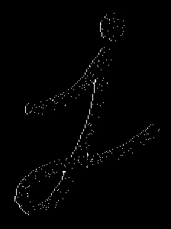
黑帽
dst = close(src,element) - src
提取背景色较亮、且尺寸小于结构元素的暗点

Slide 8
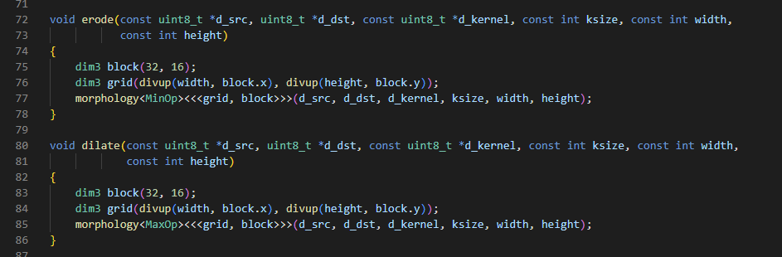

Slide 9
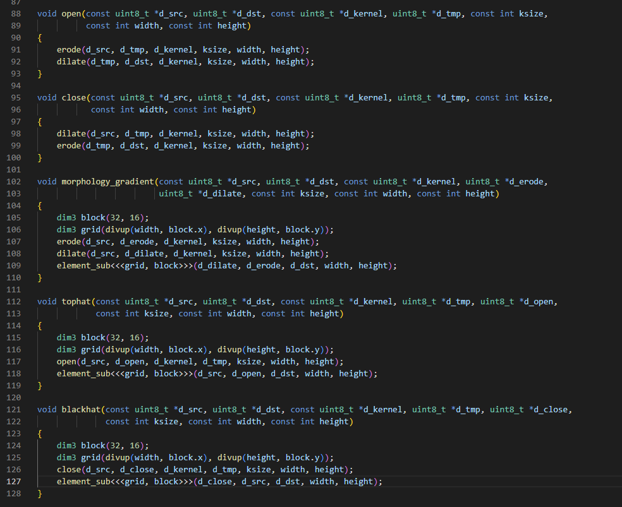

Slide 10
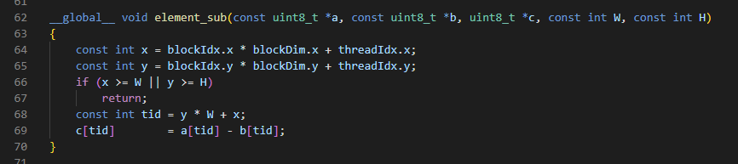

Slide 11
总结
高级形态学由腐蚀、膨胀组合
适用于二值/灰度图像

